Slide 1
Консультация со школами-участниками федеральной диагностической работы по итогам проведения диагностических работ по естественно-научной грамотности
Шорина анна Александровна – доцент кафедры ЕНО

Slide 3
Зафиксируйте своё понимание сущности понятия «естественно-научная грамотность», продолжив предложение:
«Естественно-научная грамотность – это…»
Запишите, в каких компетенциях проявляется у ученика, на Ваш взгляд, естественно-научная грамотность (ЕНГ)?

Slide 4
ЕНГ – это способность человека занимать активную гражданскую позицию по вопросам, связанным с применением естественно-научных знаний и его готовность интересоваться естественно-научными идеями.
Естественно-научнограмотный человек стремиться участвовать в аргументированном обсуждении проблем, относящихся к естественным наукам и технологиям, что требует от него следующих компетенций:
- научно объяснять явления;
- демонстрировать понимание основных особенностей естественно-научного исследования;
- интерпретировать данные и использовать научные доказательства для получения выводов.

Slide 5
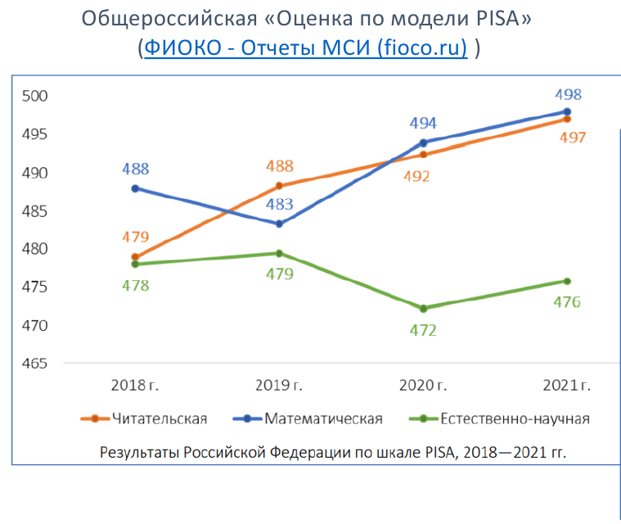
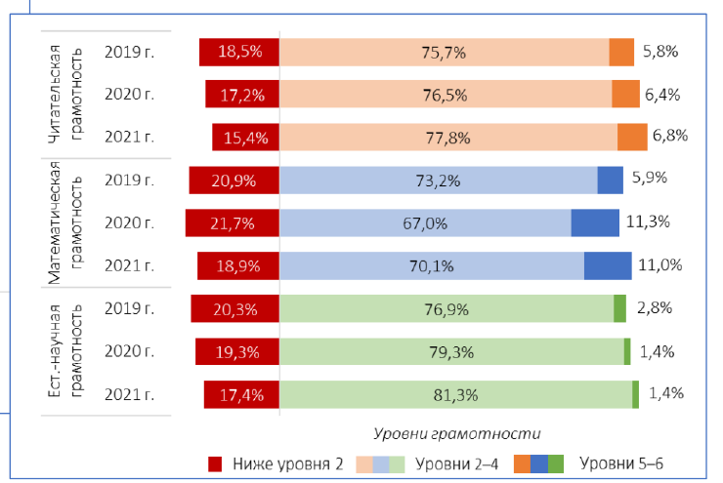
Результаты российских школьников в международных исследованиях качества образования
В цикле исследования PISA-2018 среди 79 участников Российская Федерация заняла 33 место по естественно-научной грамотности, 30 место по математической грамотности, 31 место по читательской грамотности.

Slide 6
Качественные результаты работ школ PISA 2022 по состоянию на 20.02.22

Slide 7
Федеральная диагностическая работа – март 2023

Slide 8
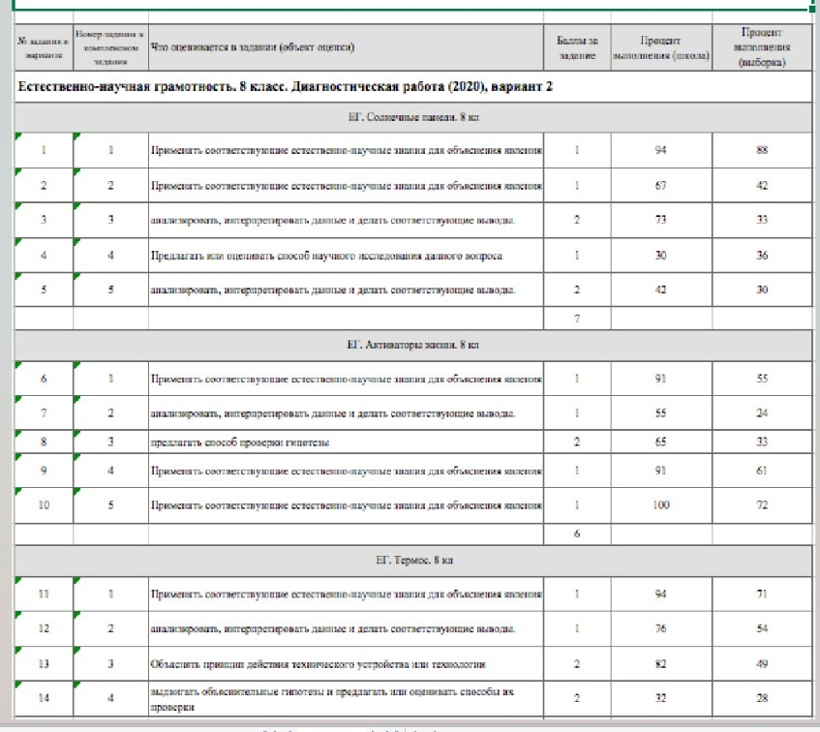

Slide 9
Метапредметные результаты освоения программы ООО по ФГОС ООО
Базовые логические действия | Базовые исследовательские действия | Работа с информацией
выявлять и характеризовать существенные признаки объектов (явлений); устанавливать существенный признак классификации, основания для обобщения и сравнения, критерии проводимого анализа; с учётом предложенной задачи выявлять закономерности и противоречия в рассматриваемых фактах, данных и наблюдениях; предлагать критерии для выявления закономерностей и противоречий; выявлять дефициты информации, данных, необходимых для решения поставленной задачи; выявлять причинно-следственные связи при изучении явлений и процессов; делать выводы с использованием дедуктивных и индуктивных умозаключений, умозаключений по аналогии, формулировать гипотезы о взаимосвязях; самостоятельно выбирать способ решения учебной задачи (сравнивать несколько вариантов решения, выбирать наиболее подходящий с учетом самостоятельно выделенных критериев); | использовать вопросы как исследовательский инструмент познания; формулировать вопросы, фиксирующие разрыв между реальным и желательным состоянием ситуации, объекта, самостоятельно устанавливать искомое и данное; формировать гипотезу об истинности собственных суждений и суждений других, аргументировать свою позицию, мнение; проводить по самостоятельно составленному плану опыт, несложный эксперимент, небольшое исследование по установлению особенностей объекта изучения, причинно-следственных связей и зависимостей объектов между собой; оценивать на применимость и достоверность информации, полученной в ходе исследования (эксперимента); самостоятельно формулировать обобщения и выводы по результатам проведенного наблюдения, опыта, исследования, владеть инструментами оценки достоверности полученных выводов и обобщений; прогнозировать возможное дальнейшее развитие процессов, событий и их последствия в аналогичных или сходных ситуациях, выдвигать предположения об их развитии в новых условиях и контекстах; | применять различные методы, инструменты и запросы при поиске и отборе информации или данных из источников с учетом предложенной учебной задачи и заданных критериев; выбирать, анализировать, систематизировать и интерпретировать информацию различных видов и форм представления; находить сходные аргументы (подтверждающие или опровергающие одну и ту же идею, версию) в различных информационных источниках; самостоятельно выбирать оптимальную форму представления информации и иллюстрировать решаемые задачи несложными схемами, диаграммами, иной графикой и их комбинациями; оценивать надежность информации по критериям, предложенным педагогическим работником или сформулированным самостоятельно; эффективно запоминать и систематизировать информацию.

Slide 10
Метапредметные результаты освоения программы по ФГОС СОО (универсальные учебные познавательные действия)
Базовые логические действия | Базовые исследовательские действия | Работа с информацией
-самостоятельно формулировать и актуализировать проблему, рассматривать её всесторонне; -устанавливать существенный признак или основания для её сравнения, классификации и обобщения; -определять цели деятельности, задавать параметры и критерии их достижения; -выявлять закономерности и противоречия в рассматриваемых явлениях; -вносить коррективы в деятельность, оценивать соответствие результатов целям, оценивать риски последствий деятельности; -развивать креативное мышление при решении жизненных проблем | -владеть навыками учебно-исследовательской и проектной деятельности, навыками разрешения проблем; -способность и готовность к самостоятельному поиску методов решения практических задач, применению различных методов познания; -овладение видами деятельности по получению нового знания, его интерпретации, преобразованию и применению в различных учебных ситуациях, в том числе при создании учебных и социальных проектов; -формирование научного типа мышления, владение научной терминологией, ключевыми понятиями и методами; -ставить и формулировать собственные задачи в образовательной деятельности и жизненных ситуациях; -выявлять причинно-следственные связи и актуализировать задачу, выдвигать гипотезу её решения, находить аргументы для доказательства своих утверждений, задавать параметры и критерии решения; -анализировать полученные в ходе решения задачи результаты, критически оценивать их достоверность, прогнозировать изменение в новых условиях; -давать оценку новым ситуациям, оценивать приобретённый опыт; -разрабатывать план решения проблемы с учётом анализа имеющихся материальных и нематериальных ресурсов; -осуществлять целенаправленный поиск переноса средств и способов действия в профессиональную среду; -уметь переносить знания в познавательную и практическую области жизнедеятельности; -уметь интегрировать знания из разных предметных областей | -владеть навыками получения информации из источников разных типов, самостоятельно осуществлять поиск, анализ, систематизацию и интерпретацию информации различных видов и форм представления; -создавать тексты в различных форматах с учётом назначения информации и целевой аудитории, выбирая оптимальную форму представления и визуализации; -оценивать достоверность, легитимность информации, её соответствие правовым и морально-этическим нормам; -использовать средства информационных и коммуникационных технологий в решении когнитивных, коммуникативных и организационных задач с соблюдением требований эргономики, техники безопасности, гигиены, ресурсосбережения, правовых и этических норм, норм информационной безопасности; -владеть навыками распознавания и защиты информации, информационной безопасности личности

Slide 11
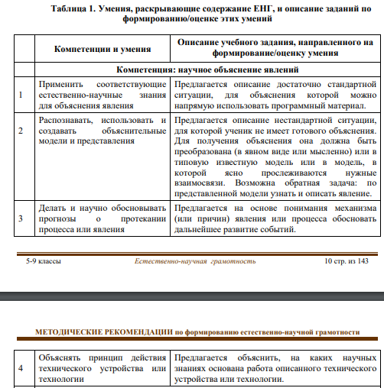
ЕНГ_Методические рекомендации

Slide 12
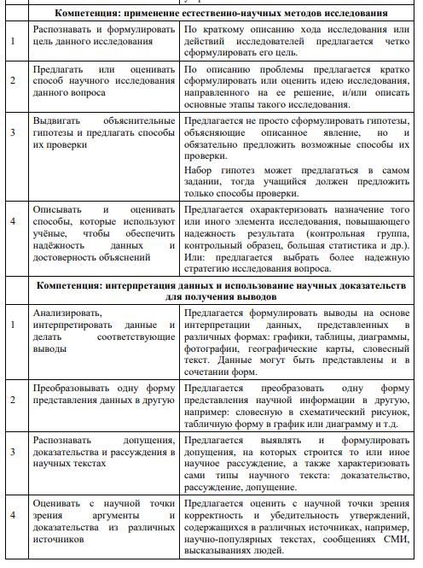

Slide 13
Особенности учебных заданий, направленных на формирование и оценивание ЕНГ

Slide 14
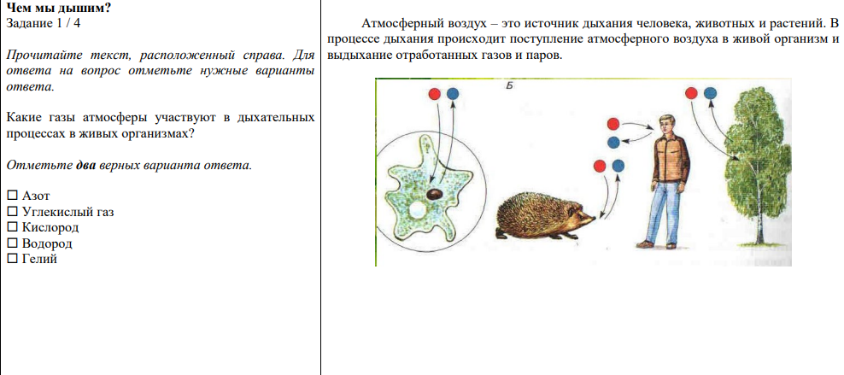
Пример задания «Чем мы дышим»
ЕГ_5_ЧемМыДышим_текст

Slide 15
Особенности заданий по ЕНГ, по сравнению с традиционными заданиями

Slide 16
Чем отличаются задания по ЕНГ от традиционно используемых в школе?
ВКЛЮЧАЕТ:
- контекст (описание реальной ситуации в проблемном ключе). Это тематическая область, к которой относится описанная в задании проблемная ситуация (например, «процессы и явления в живой природе», «техника и технологии в быту», «опасности и риски» и др.).
- вопросы-задания, связанные с этой ситуацией

Slide 17
Особенности заданий по ЕНГ, по сравнению с традиционными заданиями
- Содержание задания охватывает внепредметную область, но решается с помощью предметного знания, чаще посредством познавательных УУД.
- Требуется перевод от «обыденного» языка на язык предметной области.
- Используются разные форматы представления информации (таблицы, карты, графики, текст и др.).
- Традиционные академические задания строятся по принципу «от способа к задаче», задания на формирование ЕНГ – «от задачи к способу».
- Задания имеют проблемный характер, основывающийся на реальных ситуациях.
Задание по ЕНГ имеет комплексную структуру: текст, описывающий жизненную проблемную ситуацию, вопросы-задания к тексту, каждый вопрос-задание, направлено на формирование/оценивание какого-либо познавательного действия, составляющего формируемую/оцениваемую КОМПЕТЕНЦИЮ.
- Исключают работу по алгоритму.

Slide 18
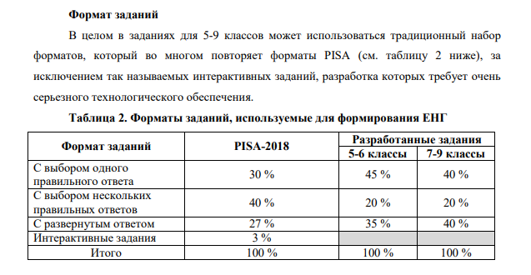

Slide 19
Использование заданий из открытых банков на уроке и во внеурочной деятельности для оценки и формирования ЕНГ

Slide 20
Банки заданий
Сетевой комплекс информационного взаимодействия субъектов Российской Федерации в проекте «Мониторинг формирования функциональной грамотности учащихся» (ИСРО РАО) 5- 9 класс
Открытый банк заданий для оценки естественнонаучной грамотности (VII-IX классы) (ФИПИ) по 200 заданий 7, 8 кл., 300 заданий – 9 кл.
ЭЛЕКТРОННЫЙ БАНК ЗАДАНИЙ ДЛЯ ОЦЕНКИ ФУНКЦИОНАЛЬНОЙ ГРАМОТНОСТИ (РЭШ)
Функциональная грамотность. Просвещение.
Открытые онлайн-задания исследования PISA (естествознание 5 шт.)
Онлайн-задания по естествознанию
МИГРАЦИЯ ПТИЦ
БЕГ В ЖАРКУЮ ПОГОДУ
ИССЛЕДОВАНИЕ СКЛОНОВ ДОЛИНЫ
МЕТЕОРОИДЫ И КРАТЕРЫ
РАЦИОНАЛЬНОЕ РАЗВЕДЕНИЕ РЫБ

Slide 21
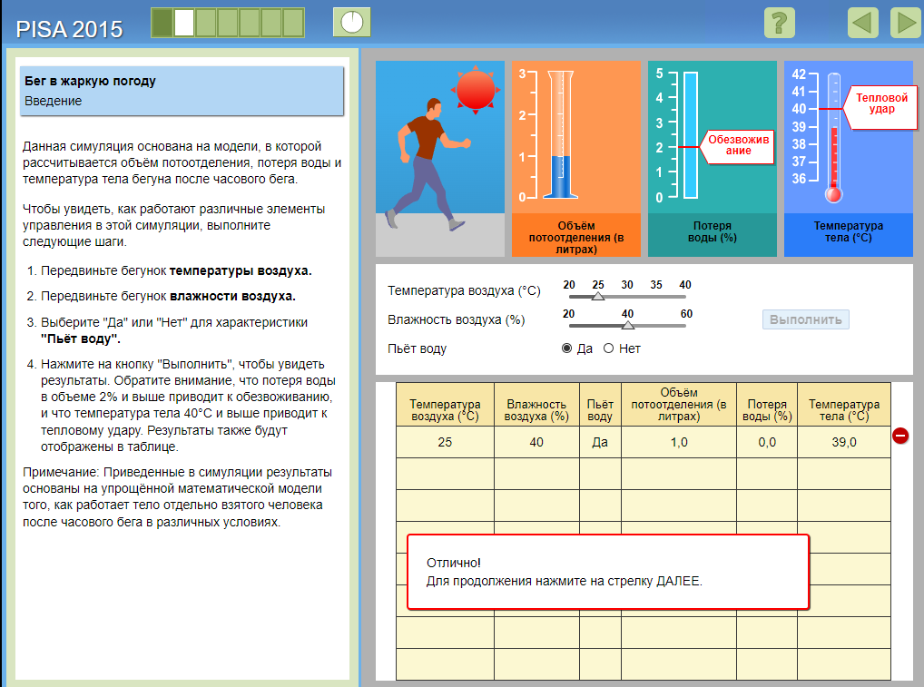

Slide 22
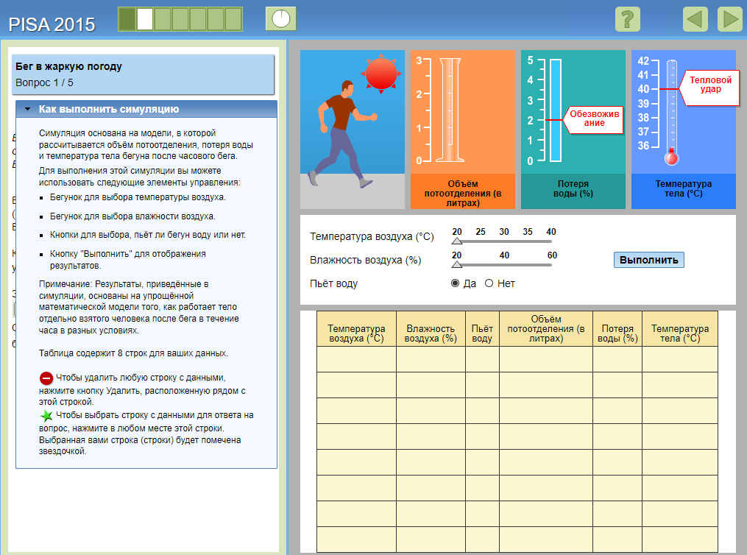

Slide 23
Как использовать задания из открытого банка заданий в учебном процессе
С какой целью это делается?
- с целью диагностики (оценка достижения планируемых результатов, выявление реальных возможностей учащихся);
- с формирующей целью (формирование и развитие умений):
- в процессе освоения конкретных разделов и тем предмета ;
- для достижения образовательных результатов (согласно рабочей программе основного общего образования).

Slide 24
Решаем вместе

Slide 25
Решаем вместе

Slide 26
Использование заданий на уроке:
- с формирующей целью (формирование и развитие умений):
для приобретения новых знаний;
- для достижения образовательных результатов (согласно рабочей программе в части метапредметных результатов (БИД) действий основного общего образования, личностных результатов).

Slide 27
Биология.8 класс. Зоология

Slide 28
Биология. 8 класс. Зоология

Slide 29
Применение готовых заданий на уроке
Выбрать класс
Проанализировать содержание предлагаемых открытым банком заданий по ЕНГ и отобрать «необходимые»
Определить при изучении какой темы целесообразно использовать задание
Определить на каком уроке в рамках данной темы буду использовать это задание
Продумать цель использования задания на уроке
Определить этап урока, на котором будет организована работа с заданием
Продумать приёмы организации работы учащихся с заданием

Slide 30
Возможности использования заданий из открытого банка ИСРО РАО:
- при реализации ФРП учебного предмета «География» в 5 - 7 классах.
Пример использования комплексного задания «Бора» на одном из этапов урока географии с целью формирования ЕНГ обучающихся:
Тема урока: «Ветер» (6 класс)
Основное содержание урока: ветер, причины его образования; скорость и направление ветра; роза ветров; показатели силы ветра; виды ветров (муссон, бриз). УМК: «Полярная звезда»
Наименование этапа урока | № заданий комплексного задания «Бора» | Деятельность учителя
Мотивационно-целевой | 1 /4 | Предлагает школьникам выполнить задание 1 / 4. Предлагает определить область знания и незнания в части причин возникновения ветра, причин изменения его направления. Предлагает сформулировать цель работы на уроке и учебную задачу.

Slide 32
Формирование ЕНГ – это не только использование заданий в формате PISA, но и формирование у учащихся естественно-научного стиля мышления
При помощи проблемной подачи материала
Превращения лабораторных и практических работ в исследовательский формат
При помощи заданий практико-ориентированного типа

Slide 33
Возможности использования заданий из открытого банка для проведения эксперимента
Пути выполнения задания:
1) вначале выполняется его текстовая часть, затем учащимся предлагается спланировать эксперимент с банками (результат можно наблюдать в конце урока)
или
2) вначале учащимся самим предлагается спланировать и провести эксперимент с банками, а затем в качестве вывода по его результатам выполнить текстовое задание с выбором ответа.
В этом, втором случае можно поменять порядок отдельных заданий в рамках комплексного задания и сделать это задание последним.

Slide 34
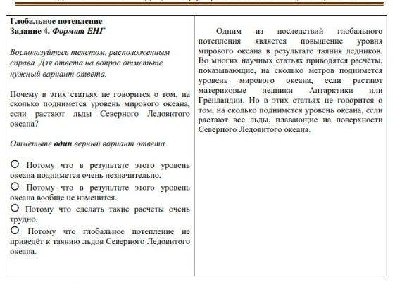
Возможности использования заданий из открытого банка для проведения эксперимента
Компетенция ЕНГ: «понимание особенностей естественно-научного исследования». Учащимся необходимо продемонстрировать процедурные знания о проведении экспериментов и умение «предлагать или оценивать способ научного исследования данного вопроса».
компетенция ЕНГ «научное объяснение явлений»; умение: применение соответствующих естественно-научных знаний для объяснения явления. Для выполнения задания учащимся необходимо вспомнить о физических законах плавания тел и соотнести знание физических законов с реальным природным явлением

Slide 37
Типы уроков

Slide 39
С чего начать/продолжить?
Субъект деятельности | Содержание деятельности | Результат деятельности
Учитель биологии, химии, физики, географии | - выполнить КИМ по ЕНГ - выполнить самооценку и установить свой уровень ЕНГ - выполнить анализ полученных результатов (какими компетенциями владею в большей/меньшей мере? какими умениями обладаю на достаточно/недостаточно высоком уровне? почему?) - Определить способы развития у себя ЕНГ | - Запрос на повышение квалификации - Предложения по диссеминации своего успешного опыта
МО Учитель | Выполнить анализ конкретного варианта КИМ по ЕНГ и научиться соотносить задания с проверяемыми компетенциями; задания-вопросы – с видом контролируемых познавательных умений (с учетом класса) Учиться объективному применению критериев (см. КИМ) для оценивания уровня сформированности у обучающихся ЕНГ Выполнить анализ РП и определить, при изучении каких тем и какие задания по ЕНГ будем использовать Продумать варианты «включения» в учебный процесс на уроке задания по ЕНГ Осуществлять на МО обсуждение опыта работы по формированию ЕНГ и оцениванию ее уровня ….. | Готовность компетентно отбирать для применения на уроках задания из открытых банков заданий по ЕНГ Готовность осуществлять объективный текущий контроль за формированием у обучающихся ЕНГ Внести дополнение в РП, связанные с ее направленностью и на формирование ЕНГ Технологическая карта урока/фрагмента урока, отражающая деятельность учителя и учащихся с заданием по ЕНГ Выявление успешного опыта, рекомендации к диссеминации

Slide 40
Консультация со школами-участниками федеральной диагностической работы по итогам проведения диагностических работ по естественно-научной грамотности
Шорина анна Александровна – доцент кафедры ЕНО

